Slide 1
CHỦ ĐỀ 4. ỨNG DỤNG TIN HỌC
Bài 7: TRÌNH BÀY THÔNG TIN TRONG TRAO ĐỔI VÀ HỢP TÁC

Slide 2

HOẠT ĐỘNG
Khởi động

Slide 3



Đặt vấn đề: Nếu chúng ta muốn tổ chức một “Triển lãm các sản phẩm tin học THCS”, em sẽ tạo sản phẩm gì, cách thực hiện như thế nào, làm gì để cho người xem hiểu được thông tin về sản phẩm em trưng bày?
00:00
03:00
02:59
02:58
02:57
02:56
02:55
02:54
02:53
02:52
02:51
02:50
02:49
02:48
02:47
02:46
02:45
02:44
02:43
02:42
02:41
02:40
02:39
02:38
02:37
02:36
02:35
02:34
02:33
02:32
02:31
02:30
02:29
02:28
02:27
02:26
02:25
02:24
02:23
02:22
02:21
02:20
02:19
02:18
02:17
02:16
02:15
02:14
02:13
02:12
02:11
02:10
02:09
02:08
02:07
02:06
02:05
02:04
02:03
02:02
02:01
02:00
01:59
01:58
01:57
01:56
01:55
01:54
01:53
01:52
01:51
01:50
01:49
01:48
01:47
01:46
01:45
01:44
01:43
01:42
01:41
01:40
01:39
01:38
01:37
01:36
01:35
01:34
01:33
01:32
01:31
01:30
01:29
01:28
01:27
01:26
01:25
01:24
01:23
01:22
01:21
01:20
01:19
01:18
01:17
01:16
01:15
01:14
01:13
01:12
01:11
01:10
01:09
01:08
01:07
01:06
01:05
01:04
01:03
01:02
01:01
01:00
00:59
00:58
00:57
00:56
00:55
00:54
00:53
00:52
00:51
00:50
00:49
00:48
00:47
00:46
00:45
00:44
00:43
00:42
00:41
00:40
00:39
00:38
00:37
00:36
00:35
00:34
00:33
00:32
00:31
00:30
00:29
00:28
00:27
00:26
00:25
00:24
00:23
00:22
00:21
00:20
00:19
00:18
00:17
00:16
00:15
00:14
00:13
00:12
00:11
00:10
00:09
00:08
00:07
00:06
00:05
00:04
00:03
00:02
00:01
TG
Trong thời gian 3 phút, hãy kể tên các sản phẩm đã tạo ra trong quá trình học môn Tin học ở cấp THCS cho đến thời điểm hiện tại?

Slide 4
HOẠT ĐỘNG
Hình thành kiến thức

Slide 5


1. Trình bày thông tin trong trao đổi và hợp tác
Trong thời gian 5 phút, hãy nghiên cứu SGK trang 27, 28 hoàn thành phiếu học tập 1

Slide 6
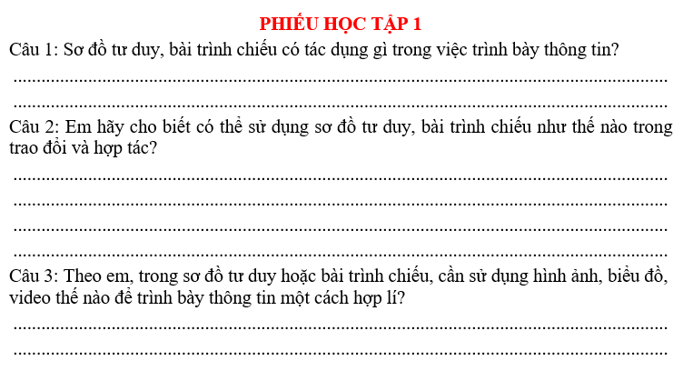
05:00
04:59
04:58
04:57
04:56
04:55
04:54
04:53
04:52
04:51
04:50
04:49
04:48
04:47
04:46
04:45
04:44
04:43
04:42
04:41
04:40
04:39
04:38
04:37
04:36
04:35
04:34
04:33
04:32
04:31
04:30
04:29
04:28
04:27
04:26
04:25
04:24
04:23
04:22
04:21
04:20
04:19
04:18
04:17
04:16
04:15
04:14
04:13
04:12
04:11
04:10
04:09
04:08
04:07
04:06
04:05
04:04
04:03
04:02
04:01
04:00
03:59
03:58
03:57
03:56
03:55
03:54
03:53
03:52
03:51
03:50
03:49
03:48
03:47
03:46
03:45
03:44
03:43
03:42
03:41
03:40
03:39
03:38
03:37
03:36
03:35
03:34
03:33
03:32
03:31
03:30
03:29
03:28
03:27
03:26
03:25
03:24
03:23
03:22
03:21
03:20
03:19
03:18
03:17
03:16
03:15
03:14
03:13
03:12
03:11
03:10
03:09
03:08
03:07
03:06
03:05
03:04
03:03
03:02
03:01
03:00
02:59
02:58
02:57
02:56
02:55
02:54
02:53
02:52
02:51
02:50
02:49
02:48
02:47
02:46
02:45
02:44
02:43
02:42
02:41
02:40
02:39
02:38
02:37
02:36
02:35
02:34
02:33
02:32
02:31
02:30
02:29
02:28
02:27
02:26
02:25
02:24
02:23
02:22
02:21
02:20
02:19
02:18
02:17
02:16
02:15
02:14
02:13
02:12
02:11
02:10
02:09
02:08
02:07
02:06
02:05
02:04
02:03
02:02
02:01
02:00
01:59
01:58
01:57
01:56
01:55
01:54
01:53
01:52
01:51
01:50
01:49
01:48
01:47
01:46
01:45
01:44
01:43
01:42
01:41
01:40
01:39
01:38
01:37
01:36
01:35
01:34
01:33
01:32
01:31
01:30
01:29
01:28
01:27
01:26
01:25
01:24
01:23
01:22
01:21
01:20
01:19
01:18
01:17
01:16
01:15
01:14
01:13
01:12
01:11
01:10
01:09
01:08
01:07
01:06
01:05
01:04
01:03
01:02
01:01
01:00
00:59
00:58
00:57
00:56
00:55
00:54
00:53
00:52
00:51
00:50
00:49
00:48
00:47
00:46
00:45
00:44
00:43
00:42
00:41
00:40
00:39
00:38
00:37
00:36
00:35
00:34
00:33
00:32
00:31
00:30
00:29
00:28
00:27
00:26
00:25
00:24
00:23
00:22
00:21
00:20
00:19
00:18
00:17
00:16
00:15
00:14
00:13
00:12
00:11
00:10
00:09
00:08
00:07
00:06
00:05
00:04
00:03
00:02
00:01
00:00
TG
Notes:
Sau khi hết thời gian Gv yêu cầu Hs chuyển Phiếu học tập của nhóm mình cho nhóm tiếp theo thứ tự 1-2-3-4-5-6-7-8-1. Xong Gv chiếu đáp án để các nhóm kiểm tra. Kiểm tra xong vẫn giữ lại phiếu để hoàn thành phiếu học tập 2 xong mới trả lại nhóm cũ. Nhóm cũ nhận phiếu của nhóm mình và chấm Phiếu học tập

Slide 7
Câu 1. Sơ đồ tư duy hay bài trình chiếu có tác dụng gì trong việc trình bày thông tin?
Câu 2. Em hãy cho biết có thể sử dụng sơ đồ tư duy, bài trình chiếu như thế nào trong trao đổi thông tin và hợp tác?
Câu 3. Theo em trong sơ đồ tư duy hoặc bài trình chiếu cần sử dụng hình ảnh, video, biểu đồ thế nào để trình bày thông tin một cách hợp lí?

Slide 8
Câu 1. Sơ đồ tư duy hay bài trình chiếu có tác dụng gì trong việc trình bày thông tin?
Sơ đồ tư duy hay bài trình chiếu đều là những công cụ hiệu quả để trình bày thông tin.

Slide 9
Câu 2. Em có thể sử dụng bài trình chiếu và sơ đồ tư duy trong trao đổi thông tin và hợp tác theo những cách nào?

Slide 10
* Để sử dụng sơ đồ tư duy, bài trình chiếu trong trao đổi và hợp tác, có thể tiến hành theo một số cách sau:
- Trình bày trực tiếp
- Chia sẻ để các thành viên khác xem
- Chia sẻ để các thành viên khác chủ động cập nhật
- Chia sẻ để cộng tác theo thời gian thực.

Slide 11
Câu 3. Theo em trong sơ đồ tư duy hoặc bài trình chiếu cần sử dụng hình ảnh, video, biểu đồ thế nào để trình bày thông tin một cách hợp lí?

Slide 12
* Để sử dụng hình ảnh, biểu đồ và video hợp lí, em cần chú ý:
- Sử dụng đúng công cụ trực quan
- Đảm bảo chất lượng dữ liệu

Slide 13
Trong thời gian 5 phút, hãy nghiên cứu SGK trang 27, 28 hoàn thành phiếu học tập 2

Slide 14
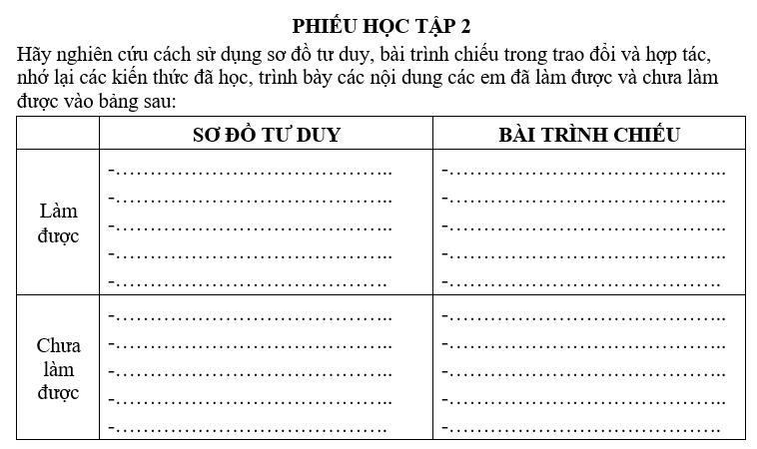
05:00
04:59
04:58
04:57
04:56
04:55
04:54
04:53
04:52
04:51
04:50
04:49
04:48
04:47
04:46
04:45
04:44
04:43
04:42
04:41
04:40
04:39
04:38
04:37
04:36
04:35
04:34
04:33
04:32
04:31
04:30
04:29
04:28
04:27
04:26
04:25
04:24
04:23
04:22
04:21
04:20
04:19
04:18
04:17
04:16
04:15
04:14
04:13
04:12
04:11
04:10
04:09
04:08
04:07
04:06
04:05
04:04
04:03
04:02
04:01
04:00
03:59
03:58
03:57
03:56
03:55
03:54
03:53
03:52
03:51
03:50
03:49
03:48
03:47
03:46
03:45
03:44
03:43
03:42
03:41
03:40
03:39
03:38
03:37
03:36
03:35
03:34
03:33
03:32
03:31
03:30
03:29
03:28
03:27
03:26
03:25
03:24
03:23
03:22
03:21
03:20
03:19
03:18
03:17
03:16
03:15
03:14
03:13
03:12
03:11
03:10
03:09
03:08
03:07
03:06
03:05
03:04
03:03
03:02
03:01
03:00
02:59
02:58
02:57
02:56
02:55
02:54
02:53
02:52
02:51
02:50
02:49
02:48
02:47
02:46
02:45
02:44
02:43
02:42
02:41
02:40
02:39
02:38
02:37
02:36
02:35
02:34
02:33
02:32
02:31
02:30
02:29
02:28
02:27
02:26
02:25
02:24
02:23
02:22
02:21
02:20
02:19
02:18
02:17
02:16
02:15
02:14
02:13
02:12
02:11
02:10
02:09
02:08
02:07
02:06
02:05
02:04
02:03
02:02
02:01
02:00
01:59
01:58
01:57
01:56
01:55
01:54
01:53
01:52
01:51
01:50
01:49
01:48
01:47
01:46
01:45
01:44
01:43
01:42
01:41
01:40
01:39
01:38
01:37
01:36
01:35
01:34
01:33
01:32
01:31
01:30
01:29
01:28
01:27
01:26
01:25
01:24
01:23
01:22
01:21
01:20
01:19
01:18
01:17
01:16
01:15
01:14
01:13
01:12
01:11
01:10
01:09
01:08
01:07
01:06
01:05
01:04
01:03
01:02
01:01
01:00
00:59
00:58
00:57
00:56
00:55
00:54
00:53
00:52
00:51
00:50
00:49
00:48
00:47
00:46
00:45
00:44
00:43
00:42
00:41
00:40
00:39
00:38
00:37
00:36
00:35
00:34
00:33
00:32
00:31
00:30
00:29
00:28
00:27
00:26
00:25
00:24
00:23
00:22
00:21
00:20
00:19
00:18
00:17
00:16
00:15
00:14
00:13
00:12
00:11
00:10
00:09
00:08
00:07
00:06
00:05
00:04
00:03
00:02
00:01
00:00
TG

Slide 15
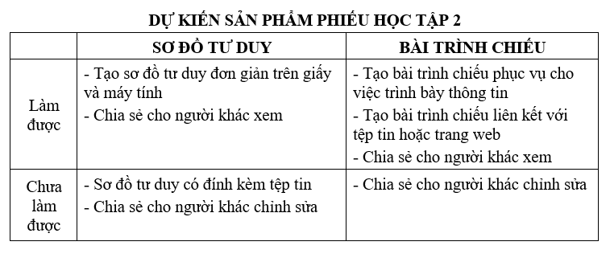

Slide 16
2. Khả năng đính kèm văn bản, hình ảnh, video, trang tính vào sơ đồ tư duy

Slide 17
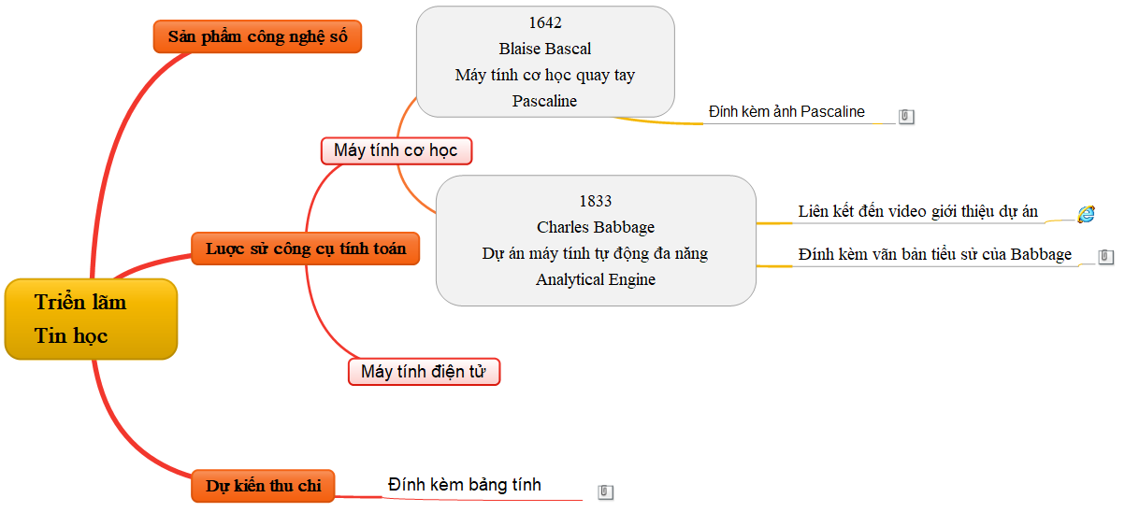


Quan sát hình dưới đây (Hình 7.1-SGK 29) và trả lời câu hỏi:
1. Trong sơ đồ tư duy ở hình bên có đính kèm những loại dữ liệu nào?
2. Cho biết việc đính kèm các dữ liệu khác vào sơ đồ tư duy có tác dụng gì?
Notes:
Qua phần thi thuyết trình của các bạn, ta thấy nếu sơ đồ tư duy có thể đính kèm thêm các tệp để minh họa cho một số nội dung trong phần trình bày thì hiệu quả sẽ cao hơn. Cụ thể là sơ đồ tư duy có thể đính kèm những loại tệp nào, chúng ta sẽ cùng tìm hiểu tiếp nội dung của bài

Slide 18
2. Khả năng đính kèm văn bản, hình ảnh, video, trang tính vào sơ đồ tư duy
Có thể đính kèm văn bản, hình ảnh, video, trang tính vào sơ đồ tư duy giúp trình bày thông tin đầy đủ và hiệu quả.

Slide 19
HOẠT ĐỘNG
LUYỆN TẬP

Slide 20
Trong thời gian 5 phút, hãy nghiên cứu lại Hình 7.1 SGK trang 29 và hoàn thành 2 câu hỏi ở phần luyện tập

Slide 21
05:00
04:59
04:58
04:57
04:56
04:55
04:54
04:53
04:52
04:51
04:50
04:49
04:48
04:47
04:46
04:45
04:44
04:43
04:42
04:41
04:40
04:39
04:38
04:37
04:36
04:35
04:34
04:33
04:32
04:31
04:30
04:29
04:28
04:27
04:26
04:25
04:24
04:23
04:22
04:21
04:20
04:19
04:18
04:17
04:16
04:15
04:14
04:13
04:12
04:11
04:10
04:09
04:08
04:07
04:06
04:05
04:04
04:03
04:02
04:01
04:00
03:59
03:58
03:57
03:56
03:55
03:54
03:53
03:52
03:51
03:50
03:49
03:48
03:47
03:46
03:45
03:44
03:43
03:42
03:41
03:40
03:39
03:38
03:37
03:36
03:35
03:34
03:33
03:32
03:31
03:30
03:29
03:28
03:27
03:26
03:25
03:24
03:23
03:22
03:21
03:20
03:19
03:18
03:17
03:16
03:15
03:14
03:13
03:12
03:11
03:10
03:09
03:08
03:07
03:06
03:05
03:04
03:03
03:02
03:01
03:00
02:59
02:58
02:57
02:56
02:55
02:54
02:53
02:52
02:51
02:50
02:49
02:48
02:47
02:46
02:45
02:44
02:43
02:42
02:41
02:40
02:39
02:38
02:37
02:36
02:35
02:34
02:33
02:32
02:31
02:30
02:29
02:28
02:27
02:26
02:25
02:24
02:23
02:22
02:21
02:20
02:19
02:18
02:17
02:16
02:15
02:14
02:13
02:12
02:11
02:10
02:09
02:08
02:07
02:06
02:05
02:04
02:03
02:02
02:01
02:00
01:59
01:58
01:57
01:56
01:55
01:54
01:53
01:52
01:51
01:50
01:49
01:48
01:47
01:46
01:45
01:44
01:43
01:42
01:41
01:40
01:39
01:38
01:37
01:36
01:35
01:34
01:33
01:32
01:31
01:30
01:29
01:28
01:27
01:26
01:25
01:24
01:23
01:22
01:21
01:20
01:19
01:18
01:17
01:16
01:15
01:14
01:13
01:12
01:11
01:10
01:09
01:08
01:07
01:06
01:05
01:04
01:03
01:02
01:01
01:00
00:59
00:58
00:57
00:56
00:55
00:54
00:53
00:52
00:51
00:50
00:49
00:48
00:47
00:46
00:45
00:44
00:43
00:42
00:41
00:40
00:39
00:38
00:37
00:36
00:35
00:34
00:33
00:32
00:31
00:30
00:29
00:28
00:27
00:26
00:25
00:24
00:23
00:22
00:21
00:20
00:19
00:18
00:17
00:16
00:15
00:14
00:13
00:12
00:11
00:10
00:09
00:08
00:07
00:06
00:05
00:04
00:03
00:02
00:01
00:00
TG

Slide 22
Câu 1: Em hãy nhận xét về tính hợp lí và lợi ích của những dữ liệu đính kèm trong sơ đồ tư duy ở Hình 7.1 khi trình bày thông tin trong trao đổi và hợp tác.
- Việc đính kèm thêm các tệp tin trong sơ đồ tư duy là hoàn toàn hợp lý
- Lợi ích của việc đính kèm dữ liệu vào sơ đồ tư duy giúp trình bày thông tin đầy đủ và hiệu quả

Slide 23
Câu 2: Em hãy nêu những cách mà nhóm các bạn An, Minh, Khoa sử dụng sơ đồ tư duy ở Hình 7.1 trong trao đổi và hợp tác để hoàn thành công việc chuẩn bị nội dung Lược sử công cụ tính toán cho Triển lãm tin học.
1. Tổ chức thông tin
2. Liệt kê các dữ liệu
3. Phân công thực hiện dữ liệu (online hoặc offline)
4. Thống nhất hoàn thiện sản phẩm

Slide 24


Giải Grand Slam đầu tiên trong năm là giải nào?
A
Sông Bến Hải và sông Thạch Hãn nằm ở tỉnh nào?
C
Austrlia mở rộng
Wimbledon
Quảng Bình
Quảng Ninh
Roland Garos
Mỹ mở rộng
Quảng Trị
Quảng Ngãi
C
Cùng với Hà Nội T&T (vô địch V-League 2010), CLB u nào của Việt Nam tham dự AFC Cup 2011?
Trong các cây cầu sau, cầu nào là cầu xoay?
C
VẬN DỤNG
Hoàng Anh Gia Lai
SHB Đà Nẵng
Cầu Thanh Trì
Cầu Thị Nại
Sông Lam Nghệ An
Becamex Bình Dương
Cầu Sông Hàn
Cầu Cần Thơ
D
AFC Asian Cup 2011 được tổ chức tại quốc gia nào?
- Em xây dựng ý tưởng cho sơ đồ tư duy trình bày nội dung mà em muốn trưng bày trong Triển lãm tin học.
- Hãy ghi ra những thông tin để minh hoạ chi tiết cho nội dung mà em đã chọn.
Đại Ngu là quốc hiệu của triều đại nào?
B
Iraq
Hàn Quốc
Triều Ngô
Triều Hồ
Nhật Bản
Qatar
Các chúa Nguyễn
Nhà Tây Sơn
B
Đội nào lên ngôi vô địch AFC Asian Cup 2011 tổ chức tại Qatar?
A
Các vua Hùng đặt quốc hiệu nước ta là gì?
Uzbekistan
Nhật Bản
Văn Lang
Âu Lạc
Hàn Quốc
Australia
Vạn Xuân
Đại Việt
A
Ai là nhạc sĩ Việt Nam đầu tiên viết opera với tác phẩm “Cô sao” và sau đó là “Người tạc tượng”?
An Dương Vương đặt quốc hiệu nước ta là gì?
D
Đỗ Nhuận
Hoàng Vân
Đại Việt
Vạn Xuân
Trần Hoàn
Trọng Đài
Đại Cồ Việt
Âu Lạc
A
NHÓM ỨNG DỤNG CÔNG NGHỆ THÔNG TIN VÀO DẠY HỌC VÀ QUẢN LÝ CÓ MẤY ADMIN
2
3
4
1
B
12
S
D
S
s
C
13
S
s
D
s
B
14
S
D
S
s
B
15
D
s
S
s
B
16
S
s
D
s
B
19
B
17
S
D
S
D
S
s
S
s
18
20
A
A
D
s
D
s
S
s
S
s
Notes:
Nếu còn thời gian cho Hs thực hiện ngay trên lớp. Nếu không yêu cầu các nhóm về hoàn thành, có thể lựa chọn nhiều ý tưởng để thực hiện. Tùy theo điều kiện thực tế của Hs có thể dung ở việc xây dựng ý tưởng trên giấy hoặc trên máy tính.

Slide 25
At
Home
* Xem lại các nội dung đã học
* Nghiên cứu kĩ các kiến thức về tạo sơ đồ tư duy và bài trình chiếu cần bổ sung để việc trao đổi, hợp tác được hiệu quả.
* Nghiên cứu trước nội dung phần 2 của bài và trả lời câu hỏi: Có thể đính kèm những loại thông tin nào vào sơ đồ tư duy?

